Slide 1
波动光学小结

Slide 2

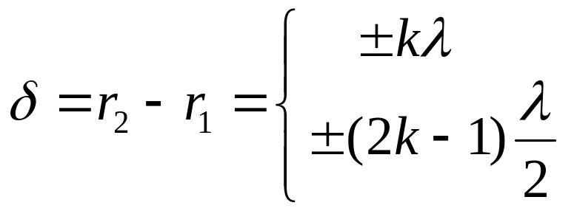
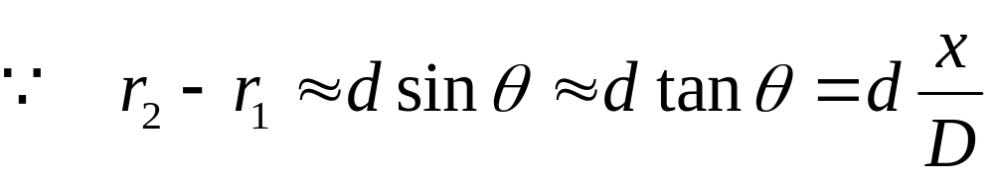
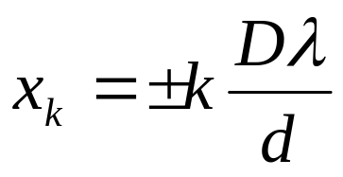
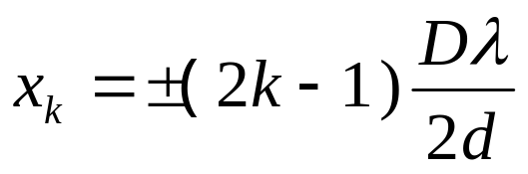
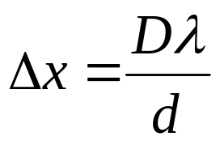
一、光的干涉
1、杨氏双缝干涉
分波阵面法获得的光干涉
S₁ 和 S₂ 是同相波源
r₁
P
屏上 P 点是明是暗的条件
s₁
x
明纹
k = 0 , 1 , 2 , …
θ
r₂
d
θ
o
暗纹
s₂
k = 1 , 2 , 3 , …
D
干涉条纹的位置
明纹位置
暗纹位置
相邻两明纹或两暗纹间距

Slide 3

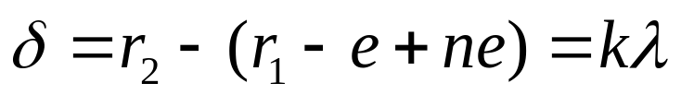
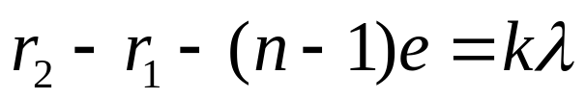
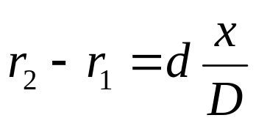
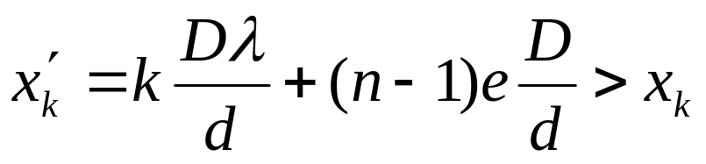
若其中一缝被折射率为n, 厚为e的透明薄片遮盖, 干涉条纹将发生平移, 但条纹间距不变。
薄片遮盖上缝, 屏上P点
r₁
P
s₁
x
r₂
d
o
s₂
而
D
现在 k 级明纹位置
即干涉条纹将向上平移
若薄片遮盖下缝，同理可证明干涉条纹将向下平移。

Slide 4
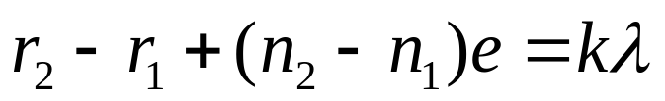


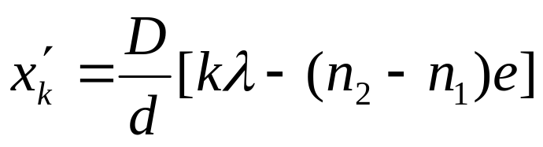
问题1 若两缝都被厚度同为e, 折射率分别为n₁和n₂的透明薄片遮盖, 则屏上干涉条纹如何变化?
r₁
P
s₁
x
r₂
d
o
而
s₂
现在 k 级明纹位置
D
问题2：双缝实验中，原来缝S到两缝S₁和S₂的距离是相等的，现将缝S向下平移一微小距离，如图所示，则屏上干涉条纹将如何变化？

Slide 5


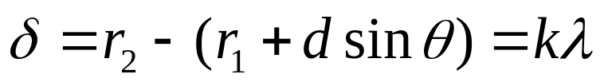

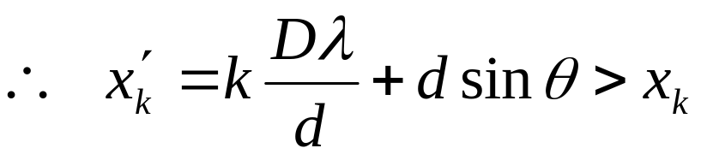





在同一波阵面上取两个相干光源S₁和S₂，则屏上P点的光程差为
r₁
P
θ
r₂
o
因为
S
D
k 级明纹将上移, 但条纹间距不变。
r₁
P
<教材>p252页第8-16题
S到两缝S₁和S₂的距离分别为l₁和l₂，且 , 如图所示。求（1）0级明纹到屏中央的距离；（2）相邻明条纹的距离。
r₂
o
S
D

Slide 6
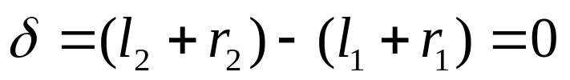
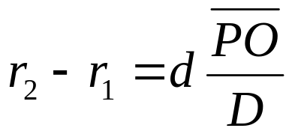
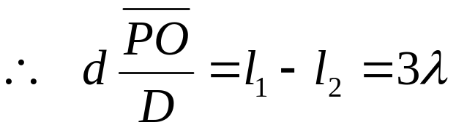
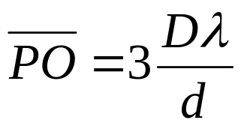
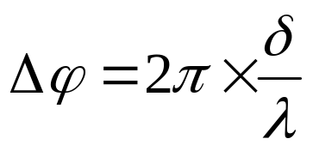

解；（1）设0级明纹移到P点，则
r₁
P
r₂
因为
o
S
D
（2）相邻条纹间距不变，仍为
即
2、半波损失
光从光疏媒质射到光密媒质界面反射时，反射光有半波损失。
3、相位差与光程差的关系
为真空中的波长

Slide 7








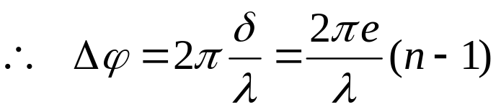


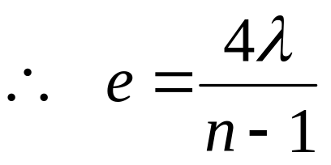
8-9题: 如图S₁和S₂为相干光源, 它们发出波长为 的光, A是它们连线中垂线上的一点, 若在S₁与A之间插入一厚度e, 折射率为n的透明薄片, 则两光源发出的光在A点的相位差
若A点恰为第四级明纹中心, 则 e = ?
×
先求光程差
×
4、薄膜干涉 分振幅法
(1) 平行平面膜的光干涉

Slide 8

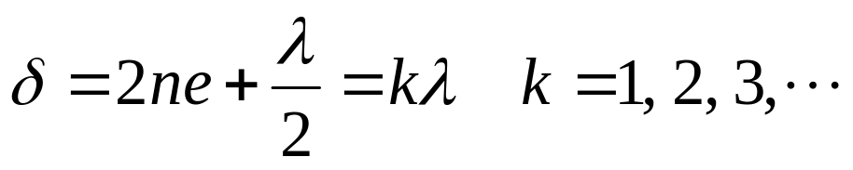


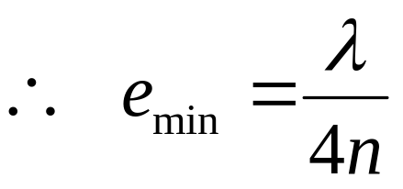
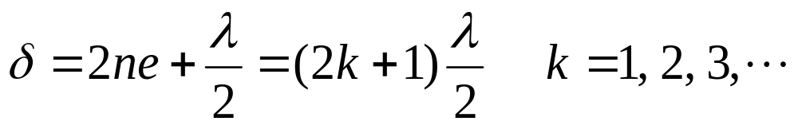
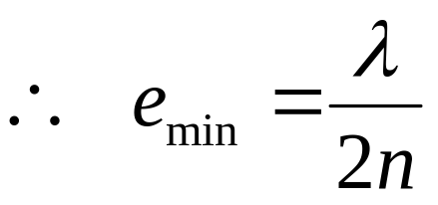
8-11题: 空气中有一折射率为n的透明薄片, 用波长为 的单色平行光垂直照射该薄膜上, 欲使反射光得到加强, 薄膜的最小厚度应为多少? 为使透射光得到加强, 薄膜的最小厚度又应多少?
反射光加强的条件
薄膜的最小厚度对应 k = 1
透射光加强即反射光减弱的条件
薄膜的最小厚度对应 k = 1

Slide 9


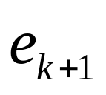


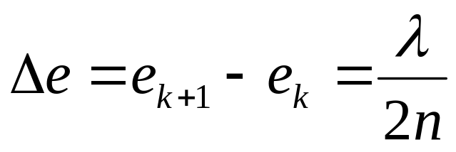


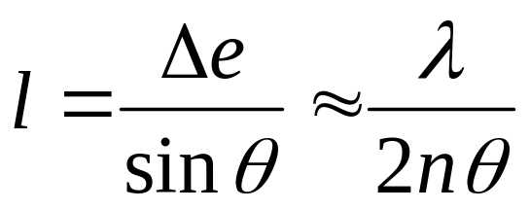
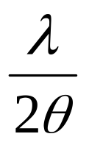
(2) 劈尖干涉 等厚干涉
l
反射光光程差
n
厚度 e 相同, 相同 等厚干涉, 干涉条纹平行等距。
相邻两明或两暗纹对应劈尖媒质的高度差
相邻两明或两暗纹的间距

Slide 10





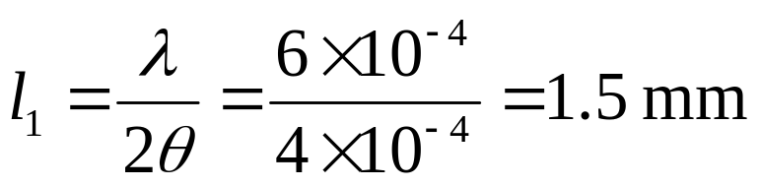
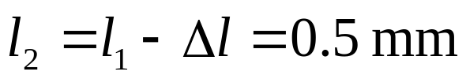

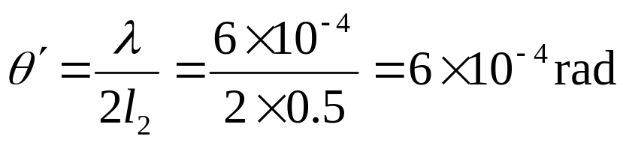
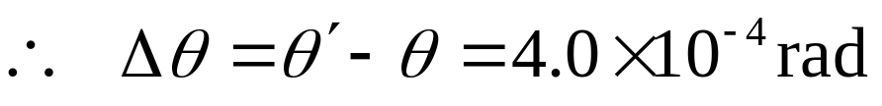
问题5：用 的光垂直照射在 的空气劈尖，改变 ，相邻条纹间距缩短了 ，求
解：
由题设数据可求得原条纹间距
改变 后
对应 为

Slide 11
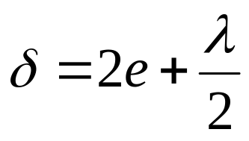



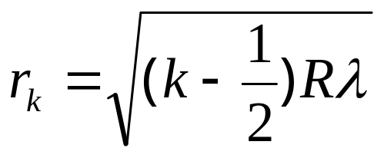
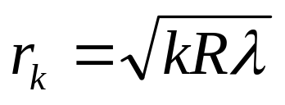


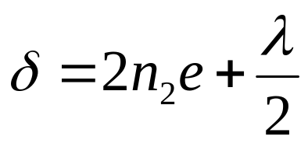
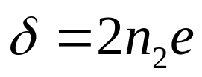
(3) 牛顿环 等厚干涉
反射光光程差
明环半径
暗环半径
k = 0, 1, 2, …
k = 1, 2, 3, …
平行向上移动透镜，则环状条纹将向中心收缩。
思8-7题：如图所示的牛顿环装置，试画出反射光形成的干涉 花样。
左边光程差
右边光程差
接触处，e = 0
左边为明，右边为暗

Slide 12

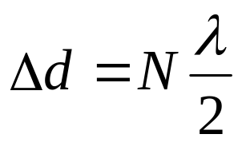
左边光程差
右边光程差
接触处，e = 0
左边为明，右边为暗
反射光干涉花样如图所示
透射光干涉花样与反射光干涉花样形成互补。
（4）迈克尔逊干涉仪
条纹移动数N与空气层厚度改变量
的关系

Slide 13


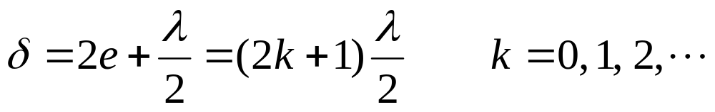

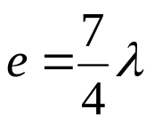
8-8题. 在迈克尔逊干涉仪的一条光路中插入一厚度为d , 折射率为n的透明薄片, 插入薄片后这条光路的光程差改变了多少?
作图题. 一柱面平凹透镜A被平玻璃片B盖住, 如图所示. 波长为 的单色光垂直照射,试在装置图下方的虚框内画出相应干涉暗条纹的形状、条数和疏密。
解：
柱面平凹透镜与平玻璃片之间的空气膜为柱面平凸形状。因为是等厚干涉，故干涉条纹形状为一些平行轴线的直条纹。
在空气层厚度为e处，反射光形成暗纹的条件为
边缘处，e = 0，为0级暗纹，空气层厚度每增加 ，条纹级数
增加一级。中心处， ，为k = 4 的明条纹中心。

Slide 14






条纹关于中心轴线对称分布，且中间疏，边缘密，总干涉暗纹数为8条，如图所示。
思考: 如将上述柱面平凹透镜换成球面平凹透镜, 且空气层的最大厚度不变，则条纹形状、条数和疏蜜又该是怎样的？

Slide 15





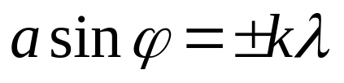
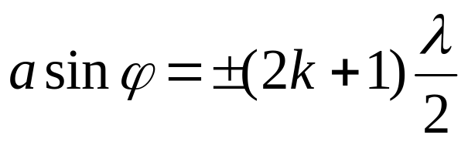



二、光的衍射
1、惠更斯 — 菲涅耳原理
波阵面上各点可看成发射子波的新波源, 其后任一时刻, 这些子波的包迹就构成新的波阵面。
从同一波阵面上各点发出的子波在空间相遇时会产生相干叠加，空间任一点的振动就是这些子波相干叠加的结果。
2、单缝衍射
◎半波带法：
◎单缝衍射, 明暗条纹条件：
垂直入射
暗纹
明纹
是中央明条纹中心。

Slide 16
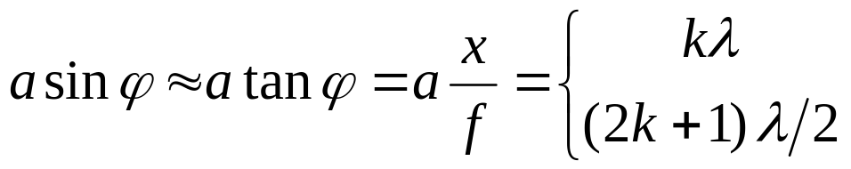
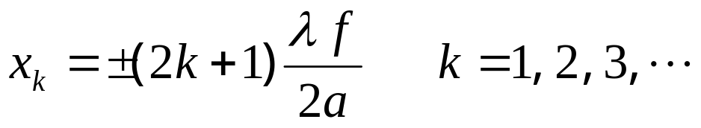
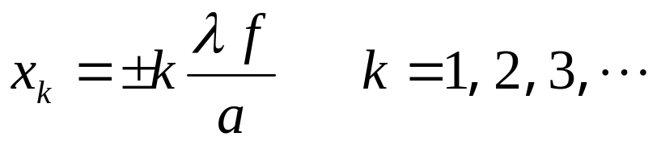

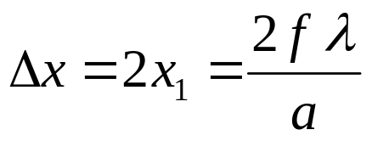
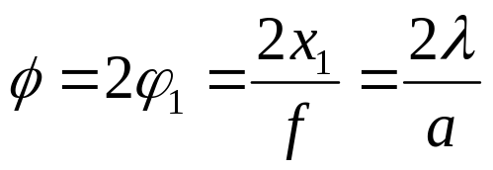
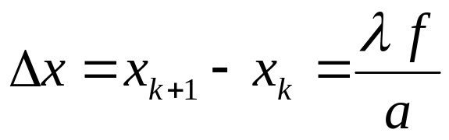
◎条纹的位置：
由
明纹位置
暗纹位置
◎中央明纹的宽度：
级暗纹的距离
（线宽度）
或
(角宽度)
◎任意其它明纹的宽度：(相邻两暗纹间距)

Slide 17

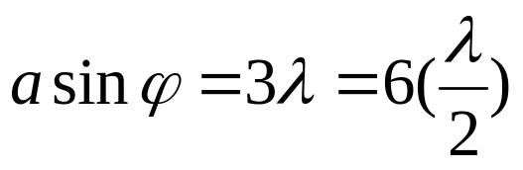
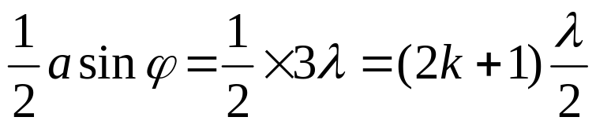



9-11题：平行单色光垂直入射单缝上，屏上第三级暗纹对应
单缝处波阵面可划分为 个半波带；若将缝宽缩小一半，
原来第三级暗纹处将是 级 纹。
第一
明
即分为6个半波带
是 k =1级明纹
3、光栅衍射
◎光栅常数：
◎光栅衍射主极大条件或光栅方程：

Slide 18











◎光栅衍射主极大的位置：
不大时仍由
◎光栅衍射条纹缺级
同时满足
出现缺级
例如:
, 缺 等偶数级.
, 缺 等级.

Slide 19







题1: 一束有两种波长 和 的平行光垂直入射到某光栅上, 实验发现 的第三级主极大衍射角和 的第四级主极大衍射角均为30⁰，已知 nm , 求此光栅的光栅常数d = ( a + b )=？波长 。
解:
由光栅方程
即
所以

Slide 20






题2: 用含有两种波长 的复色光垂直入射到每毫米有200条刻痕的光栅上, 光栅后面置一焦距f = 50 cm的凸透镜，在透镜焦平面处置一屏幕，求上述两种波长光的第一级谱线的间距
解:
由光栅方程
所以

Slide 21








9-22题: 一束平行光垂直入射到某光栅上, 该光束有两种波长的光, 。实验发现，两种波长的谱线(不计中央明纹)第二次重合于衍射角 的方向上, 求此光栅的光栅常数d = ( a + b )。
解:
由光栅方程
即
两谱线第二次重合, 有
所以

Slide 22









9-21题: 一光栅每厘米有200条透光缝，每条透光缝宽
厘米，在光栅后放一焦距f =1 m 的凸透镜，今以 的单色光垂直照射光栅，求 (1)透光缝a的单缝衍射中央明条纹的宽度; (2)在该宽度内, 有几个光栅衍射主极大?
解:
(1)透光缝a的单缝衍射中央明条纹的宽度,由
中央明条纹的宽度
(2) 由光栅方程
取整数 k = 2, 共有 等5个主极大。

Slide 23


三、光的偏振
1、马吕斯定律
I₁为入射P₂的线偏振光的光强
2、布儒斯特定律
i₀为起偏振角或布儒斯特角。
3、反射和折射时光的偏振
自然光在两种各向同性媒质界面反射和折射后成为部分偏振光; 反射光中, 垂直入射面的光振动占优, 折射光中, 平行入射面的光振动占优。当自然光以布儒斯特角入射时，反射光成为垂直入射面振动的线偏振光，但折射光仍为部分偏振光，且反射光线与折射光线垂直。

